Slide 1

Audit des réseaux sociaux de Sikili
Facebook, Instagram (Côte d'Ivoire et Sénégal), TikTok, LinkedIn
Relevé du 20 octobre 2026 : 108 publications, du 23 juin au 19 octobre 2026

Slide 2
SYNTHÈSE
L'essentiel en une page
Ce qui va bien
Ce qui coince
Sikili publie avec régularité, environ deux fois par semaine sur chaque compte, et ses visuels sont soignés.
Les vidéos tournées à l'atelier font 4 à 6 fois plus de réactions que les visuels produit.
Les réseaux ne font pas encore vendre : le paiement en plusieurs fois n'apparaît que dans 1 publication sur 108.
La Côte d'Ivoire est presque invisible : 89 abonnés sur Instagram, pas de page Facebook reliée au site.
Ce que nous proposons
1. Deux vidéos d'atelier par semaine, et plus de diaporamas sur TikTok.
2. Mettre le paiement en plusieurs fois au centre du discours.
3. Donner à Abidjan ses propres comptes et ses propres contenus.
Sikili | Audit des réseaux sociaux, octobre 2026 | 2

Slide 3
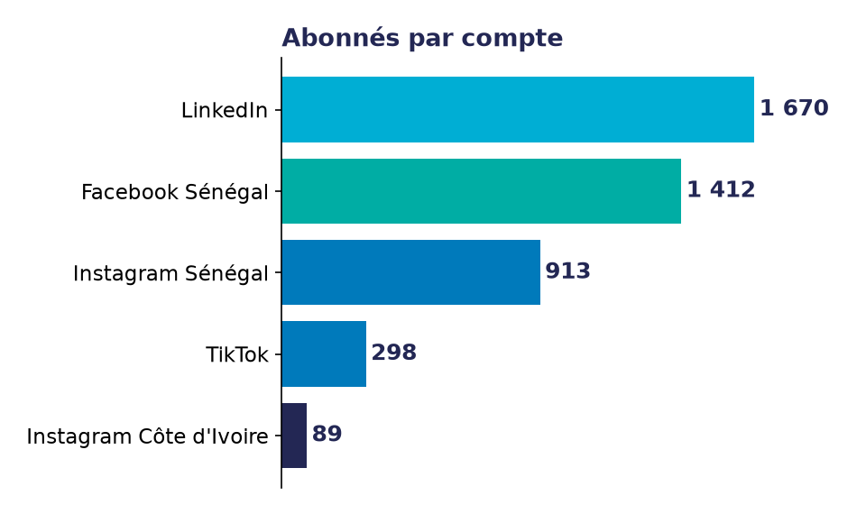
LES COMPTES
Cinq comptes, une audience encore modeste
Compte | Rythme | Réactions par publication
Facebook Sénégal | 1,7 / sem. | 0
Instagram Sénégal | 1,8 / sem. | 14 j'aime
Instagram Côte d'Ivoire | 1,7 / sem. | 6 j'aime
TikTok | 1,8 / sem. | 248 vues, 10 j'aime
LinkedIn | non mesuré | non mesuré
À retenir
Le compte Instagram Côte d'Ivoire a plus de publications (102) que d'abonnés (89).
La page Facebook a 1 412 abonnés mais ne reçoit pratiquement aucune réaction, aucun avis, et aucune publicité n'y tourne.
Sikili | Audit des réseaux sociaux, octobre 2026 | 3

Slide 4
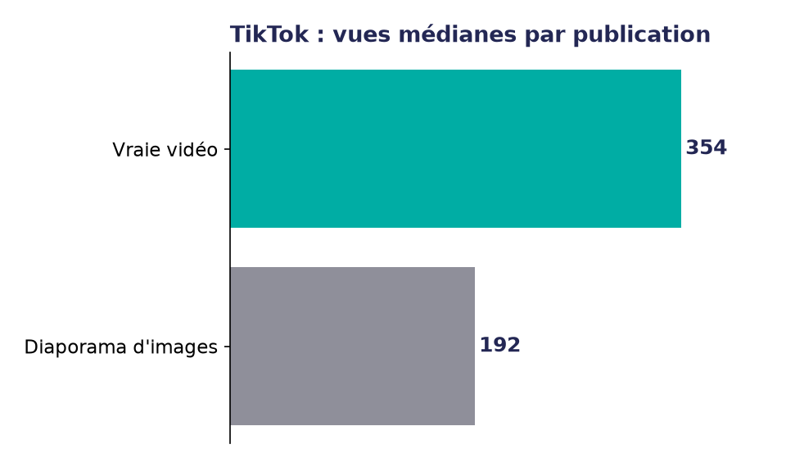
CE QUI MARCHE
L'atelier en vidéo : le format qui marche
Les meilleures publications
Instagram Sénégal : les trois meilleures publications sont trois vidéos d'atelier d'octobre (90, 78 et 62 j'aime, contre 11 pour une image).
TikTok : la vidéo « Un appareil en panne ? Pas de panique » atteint 1 668 vues, près de 7 fois la normale. Elle est aussi la meilleure en Côte d'Ivoire.
Facebook : le micro-trottoir de la plage de Ngor a été la vidéo la plus vue. Un format à refaire à Abidjan.
Sikili | Audit des réseaux sociaux, octobre 2026 | 4

Slide 5
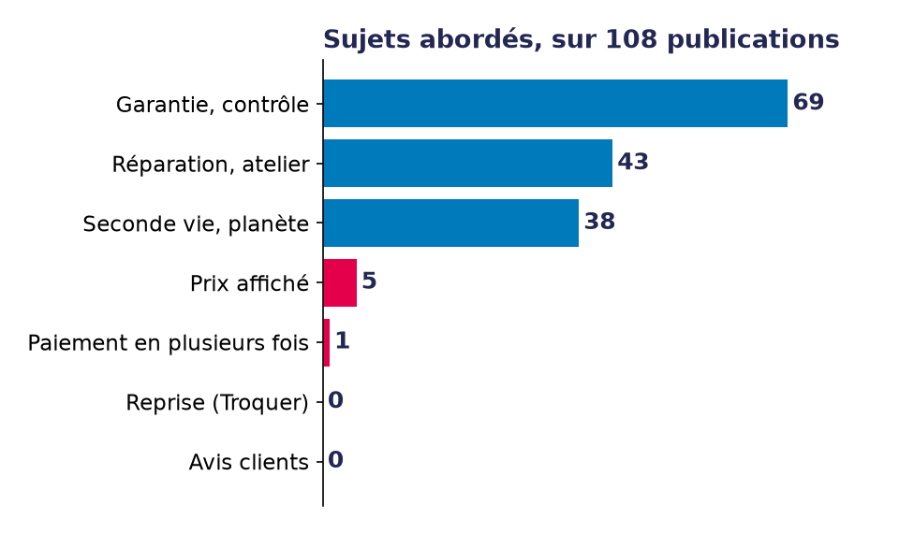
CE QUI MANQUE
Les arguments qui font acheter sont absents
Des chiffres qui se contredisent
Contrôle qualité : 65 points sur le site, « plus de 50 » dans les publications, « 15 étapes » sur le blog.
Économie promise : 30 %, 40 % ou 70 % selon le support.
Ce que le client ne voit pas
Combien coûte un téléphone, sans devoir écrire pour le demander.
Qu'on peut payer en plusieurs fois, et faire reprendre son ancien téléphone.
Ce qu'en disent les clients.
Sikili | Audit des réseaux sociaux, octobre 2026 | 5

Slide 6
LES ÉCARTS
Ce qu'il faut corriger, par ordre d'urgence
Urgence | Écart | Pourquoi c'est important
Urgent | Le paiement en plusieurs fois absent des réseaux | C'est la première raison d'acheter pour un public qui n'a pas la somme d'un coup
Urgent | Des promesses chiffrées qui se contredisent | Une marque qui vend de la confiance ne peut pas se contredire
Urgent | Côte d'Ivoire : pas de page Facebook, 89 abonnés Instagram, pas de numéro +225 | La moitié du marché ne trouve pas Sikili
Important | Trop peu de vidéos d'atelier, trop de diaporamas sur TikTok | Le format qui marche ne fait qu'une publication sur cinq
Important | Aucun avis ni témoignage client | Seule la parole des clients lève la méfiance envers le reconditionné
Important | Le bouton Facebook mène à un catalogue en ligne, pas au site | On ne sait pas quel réseau amène les ventes
Ensuite | Mêmes textes partout, mots-clés trop généraux | Peu de nouveaux abonnés locaux
Ensuite | Nom TikTok « sikili80 », pas de TikTok ivoirien | Marque moins facile à trouver
Sikili | Audit des réseaux sociaux, octobre 2026 | 6

Slide 7
ÉVALUATION
Notes par canal
Canal | Image de marque | Régularité | Réactions | Ventes | Note
Instagram Sénégal | 7 | 7 | 5 | 3 | 5,5 / 10
TikTok | 5 | 7 | 4 | 3 | 4,8 / 10
Instagram Côte d'Ivoire | 5 | 7 | 2 | 2 | 4,0 / 10
Facebook Sénégal | 5 | 7 | 1 | 2 | 3,8 / 10
LinkedIn | 8 | non mesuré | non mesuré | — | non noté
Ces notes servent à comparer les canaux entre eux, pas à juger l'équipe.
Sikili | Audit des réseaux sociaux, octobre 2026 | 7

Slide 8
RECOMMANDATIONS
Sept décisions pour les 30 prochains jours
1. Deux vidéos d'atelier par semaine. Avant et après une réparation, « le chef Sikili », les contrôles en 30 secondes. Sur TikTok, plus de diaporamas. Objectif : plus de 500 vues par vidéo.
2. Le paiement en plusieurs fois au premier plan. Une série « Combien par jour ? » : le prix d'un iPhone découpé en paiements Wave. Une publication sur trois en parle.
3. Un seul chiffre par promesse. Choisir le nombre de contrôles et le pourcentage d'économie, puis corriger le site, les comptes et les modèles de visuels.
4. Abidjan a sa propre voix. Une page Facebook Côte d'Ivoire, le +225 sur tous les comptes, un micro-trottoir à Abidjan, des textes écrits pour les Ivoiriens.
5. La parole des clients. Demander un avis et une courte vidéo à chaque client content ; un témoignage par semaine ; parler de la reprise de l'ancien téléphone.
6. Savoir d'où viennent les ventes. Tous les liens vers sikili.io, un lien différent par réseau, un bouton WhatsApp.
7. Un essai de publicité. Pousser les deux meilleures vidéos à Abidjan et Dakar pendant deux semaines, petit budget, et compter les messages WhatsApp reçus.
Sikili | Audit des réseaux sociaux, octobre 2026 | 8

Slide 9
PLAN À 30 JOURS
Le plan semaine par semaine
Semaine | Ce qu'on fait | Comment on le mesure
1 | Choisir les chiffres ; corriger liens et présentations des comptes ; ouvrir la page Facebook Côte d'Ivoire | Les 5 comptes à jour
2 | Tourner 4 vidéos d'atelier et un micro-trottoir à Abidjan ; lancer « Combien par jour ? » | 8 publications dont 4 vidéos
3 | Premiers témoignages clients ; lancer l'essai de publicité | Coût par message WhatsApp
4 | Bilan : réactions par format, messages reçus par réseau ; décider de la suite | Comparaison avec ce relevé
Sikili | Audit des réseaux sociaux, octobre 2026 | 9

Slide 10
MÉTHODE ET LIMITES
Comment l'audit a été fait
Comptes étudiés : ceux affichés sur sikili.io le 20 octobre 2026 (Facebook, Instagram Sénégal et Côte d'Ivoire, TikTok, LinkedIn).
Échantillon : les 25 à 30 dernières publications de chaque compte, soit 108 publications entre le 23 juin et le 19 octobre 2026.
Calcul : on retient la valeur du milieu (la médiane), pour qu'une publication exceptionnelle ne fausse pas le résultat.
Ce qu'on n'a pas pu voir : LinkedIn ne laisse lire que le nombre d'abonnés ; la chaîne YouTube n'a pas été étudiée. Le nombre de personnes touchées, les clics, les messages et les ventes ne se voient qu'avec un accès aux comptes de Sikili.
À vérifier avec Sikili : existe-t-il une page Facebook Côte d'Ivoire non reliée au site ? Les concurrents ne sont pas comparés dans cette version.
Sikili | Audit des réseaux sociaux, octobre 2026 | 10

